Slide 1


SẢN XUẤT BƠ THỰC VẬT
BÀI GIẢNG HUẤN LUYỆN AN TOÀN LAO ĐỘNG
BẢN QUYỀN THUỘC AN TOÀN NAM VIỆT

Slide 2
Một số vụ tai nạn trong nhà máy sản xuất bơ thực vật
Trong ngành công nghiệp sản xuất bơ thực vật, các vụ tai nạn lao động không chỉ gây tổn thất về người mà còn ảnh hưởng đến hiệu suất sản xuất và uy tín của doanh nghiệp:
  Rủi ro từ máy móc và thiết bị
  Nguy cơ hóa chất
  Sai sót trong quy trình sản xuất
  Thiếu đào tạo và nhận thức về an toàn lao động
  Yếu tố con người

Slide 3
Tóm tắt bài học
1. An toàn vệ sinh lao động đối với nhân viên vận hành máy trộn các nguyên liệu để tạo ra hỗn hợp cơ bản của bơ thực vật
2. An toàn vệ sinh lao động đối với nhân viên vận hành máy xử lý dầu thực vật bằng hydrogen để tạo ra một sản phẩm có cấu trúc tổng hợp, giúp cải thiện độ ổn định và độ kết dính của bơ thực vật
3. An toàn vệ sinh lao động đối với nhân viên vận hành máy tinh chế và lọc bơ thực vật để loại bỏ các tạp chất

Slide 4
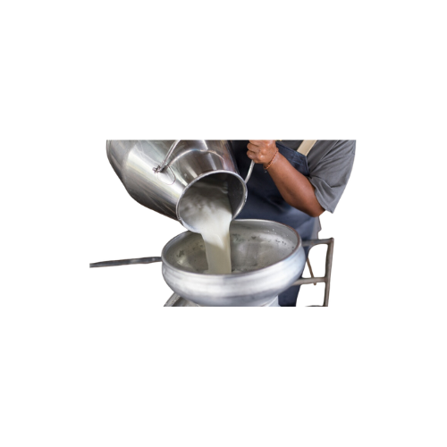
Vận hành máy trộn các nguyên liệu
1. Đặc điểm công việc vận hành máy trộn các nguyên liệu để tạo ra hỗn hợp cơ bản của bơ thực vật
Máy trộn được thiết kế để kết hợp các thành phần này theo tỉ lệ chính xác, đảm bảo độ đồng nhất và đồng đều của hỗn hợp.
Quá trình trộn diễn ra trong một thùng lớn hoặc một hệ thống các bể chứa, nơi các lưỡi trộn hoặc trục xoắn được sử dụng để trộn và nhuyễn hóa các thành phần.

Slide 5
Vận hành máy trộn các nguyên liệu
2. Các dạng tai nạn lao động trong quá trình vận hành máy trộn các nguyên liệu để tạo ra hỗn hợp cơ bản của bơ thực vật
Trong quá trình vận hành máy trộn để sản xuất bơ thực vật (Margarine), các tai nạn lao động có thể xảy ra do nhiều nguyên nhân khác nhau.
Một trong những nguy cơ phổ biến là tai nạn liên quan đến máy móc, như va đập, kẹt, hoặc mắc kẹt ngón tay trong quá trình vận hành hoặc bảo dưỡng máy trộn.

Slide 6
Vận hành máy trộn các nguyên liệu
3. Nguyên nhân gây ra tai nạn lao động khi vận hành máy trộn các nguyên liệu để tạo ra hỗn hợp cơ bản của bơ thực vật
Một trong số đó là thiếu hiểu biết hoặc thiếu kinh nghiệm của nhân viên trong việc sử dụng máy trộn và các thiết bị liên quan.
Sự thiếu sót trong quá trình đào tạo và hướng dẫn cũng có thể dẫn đến việc không biết cách đối phó với các tình huống nguy hiểm hoặc không nhận biết kịp thời các nguy cơ tiềm ẩn.

Slide 7
Vận hành máy trộn các nguyên liệu
4. Biện pháp phòng tránh tai nạn lao động khi vận hành máy trộn các nguyên liệu để tạo ra hỗn hợp cơ bản của bơ thực vật
Đầu tiên, đảm bảo rằng tất cả nhân viên tham gia vào quá trình này đã được huấn luyện về an toàn lao động đầy đủ và hiểu rõ về các quy tắc an toàn cơ bản.
Huấn luyện này không chỉ nên tập trung vào việc sử dụng máy trộn mà còn bao gồm cả những kiến thức về phòng chống cháy nổ, xử lý hóa chất và sơ cứu.

Slide 8
Vận hành máy trộn các nguyên liệu
5. Quy định an toàn lao động khi vận hành máy trộn các nguyên liệu để tạo ra hỗn hợp cơ bản của bơ thực vật
Đầu tiên, tất cả nhân viên tham gia vào quá trình này cần được đào tạo về các quy tắc an toàn cơ bản, bao gồm cả việc sử dụng thiết bị bảo hộ cá nhân như mặt nạ, kính bảo hộ và găng tay.
Thứ hai, quy định cụ thể về việc vận hành và bảo trì máy trộn cần được thiết lập và tuân thủ nghiêm ngặt.

Slide 9
Vận hành máy trộn các nguyên liệu
6. Xử lý tình huống tai nạn lao động khẩn cấp khi vận hành máy trộn các nguyên liệu để tạo ra hỗn hợp cơ bản của bơ thực vật
Đầu tiên, người làm việc phải ngay lập tức tắt máy trộn và ngắt nguồn điện hoặc nguồn nhiên liệu để ngăn ngừa nguy cơ lan truyền của vấn đề.
Sau đó, cần phải kiểm tra tình trạng của người bị nạn và cung cấp sự chăm sóc y tế ngay lập tức nếu cần thiết.

Slide 10
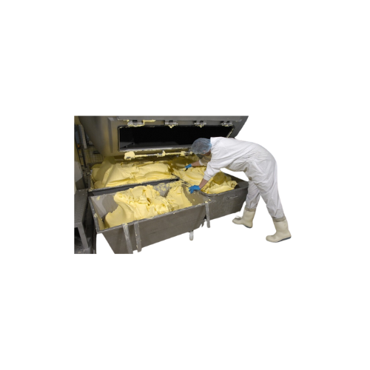
Vận hành máy xử lý dầu thực vật bằng hydrogen
1. Đặc điểm công việc vận hành máy xử lý dầu thực vật bằng hydrogen để tạo ra một sản phẩm có cấu trúc tổng hợp, giúp cải thiện độ ổn định và độ kết dính của bơ thực vật:
Vận hành máy xử lý dầu thực vật bằng hydrogen để sản xuất bơ thực vật (margarine) đòi hỏi sự chuyên môn cao và quy trình chính xác.
Công việc này bao gồm việc kiểm soát các thông số quan trọng như áp suất, nhiệt độ và lưu lượng hydrogen và dầu.

Slide 11
Vận hành máy xử lý dầu thực vật bằng hydrogen
2. Các dạng tai nạn lao động trong quá trình vận hành máy xử lý dầu thực vật bằng hydrogen để tạo ra một sản phẩm có cấu trúc tổng hợp, giúp cải thiện độ ổn định và độ kết dính của bơ thực vật:
Trong quá trình vận hành máy xử lý dầu thực vật bằng hydrogen để sản xuất bơ thực vật (margarine), có một số dạng tai nạn lao động có thể xảy ra.
Đầu tiên là tai nạn liên quan đến áp suất, khi áp suất trong hệ thống không được kiểm soát chính xác, có thể dẫn đến vấn đề như vỡ ống, nổ hộp chứa hoặc xảy ra sự cố hỏng hóc của các thiết bị liên quan.

Slide 12
Vận hành máy xử lý dầu thực vật bằng hydrogen
3. Nguyên nhân gây ra tai nạn lao động khi vận hành máy xử lý dầu thực vật bằng hydrogen để tạo ra một sản phẩm có cấu trúc tổng hợp, giúp cải thiện độ ổn định và độ kết dính của bơ thực vật
Thứ nhất là sự thiếu hiểu biết và đào tạo không đầy đủ về quy trình và an toàn lao động. Kỹ thuật viên không được huấn luyện đúng cách về cách vận hành thiết bị, làm cho họ không nhận biết được các nguy cơ và biện pháp phòng ngừa.
Thứ hai, các lỗi trong quá trình thiết kế và bảo dưỡng máy móc cũng là một nguyên nhân quan trọng.

Slide 13
Vận hành máy xử lý dầu thực vật bằng hydrogen
4. Biện pháp phòng tránh tai nạn lao động khi vận hành máy xử lý dầu thực vật bằng hydrogen để tạo ra một sản phẩm có cấu trúc tổng hợp, giúp cải thiện độ ổn định và độ kết dính của bơ thực vật:
Đầu tiên, đảm bảo rằng tất cả nhân viên được đào tạo đầy đủ về quy trình vận hành, an toàn lao động và biện pháp phòng ngừa tai nạn.
Đào tạo này cần bao gồm cách kiểm soát áp suất, nhiệt độ, và lưu lượng hydrogen và dầu thực vật, cũng như cách ứng phó với tình huống khẩn cấp.

Slide 14
Vận hành máy xử lý dầu thực vật bằng hydrogen
5. Quy định an toàn lao động khi vận hành máy xử lý dầu thực vật bằng hydrogen để tạo ra một sản phẩm có cấu trúc tổng hợp, giúp cải thiện độ ổn định và độ kết dính của bơ thực vật:
Đầu tiên, tất cả nhân viên được yêu cầu đeo trang bị bảo hộ cá nhân như mũ bảo hiểm, kính bảo hộ và áo khoác chống axit để bảo vệ chúng khỏi các nguy cơ tiềm ẩn.
Thứ hai, quy định về an toàn phải bao gồm các hướng dẫn cụ thể về cách sử dụng và bảo quản các hóa chất và nguyên liệu trong quá trình sản xuất.

Slide 15
Vận hành máy xử lý dầu thực vật bằng hydrogen
6. Xử lý tình huống tai nạn lao động khẩn cấp khi vận hành máy xử lý dầu thực vật bằng hydrogen để tạo ra một sản phẩm có cấu trúc tổng hợp, giúp cải thiện độ ổn định và độ kết dính của bơ thực vật:
Đầu tiên, nhân viên phải ngay lập tức thông báo về tai nạn cho người quản lý hoặc bộ phận an toàn lao động của công ty.
Sau đó, họ cần phải thực hiện các biện pháp cấp cứu như dừng máy móc, cấp cứu người bị thương và di chuyển những người còn lại ra khỏi khu vực nguy hiểm.

Slide 16

Vận hành máy tinh chế và lọc bơ thực vật để loại bỏ các tạp chất
1. Đặc điểm công việc vận hành máy tinh chế và lọc bơ thực vật để loại bỏ các tạp chất
Trước hết, công việc này đòi hỏi kiến thức sâu rộng về quy trình chế biến và lọc bơ, bao gồm cả hiểu biết về các thành phần cơ bản của bơ và tác động của chúng trong quá trình sản xuất.
Vận hành máy tính chế và lọc bơ đòi hỏi sự tập trung cao độ và khả năng xử lý các vấn đề kỹ thuật một cách nhanh chóng và chính xác.

Slide 17
Vận hành máy tinh chế và lọc bơ thực vật để loại bỏ các tạp chất
2. Các dạng tai nạn lao động trong quá trình vận hành máy tinh chế và lọc bơ thực vật để loại bỏ các tạp chất
Trong quá trình vận hành máy tính chế và lọc bơ thực vật (Margarine) để loại bỏ các tạp chất, có một số dạng tai nạn lao động thường gặp.
Một trong những tai nạn phổ biến là tai nạn do va đập hoặc cắt cắp khi làm việc gần các thiết bị máy móc chạy.

Slide 18
Vận hành máy tinh chế và lọc bơ thực vật để loại bỏ các tạp chất
3. Nguyên nhân gây ra tai nạn lao động khi vận hành máy tinh chế và lọc bơ thực vật để loại bỏ các tạp chất
Một trong những nguyên nhân chính là thiếu hiểu biết và kỹ năng về quy trình làm việc và an toàn lao động.
Nhân viên có thể không được đào tạo đầy đủ về cách sử dụng máy móc một cách an toàn, hoặc họ có thể không hiểu rõ về nguy cơ tiềm ẩn khi làm việc gần các thiết bị máy móc hoạt động.

Slide 19
Vận hành máy tinh chế và lọc bơ thực vật để loại bỏ các tạp chất
4. Biện pháp phòng tránh tai nạn lao động khi vận hành máy tinh chế và lọc bơ thực vật để loại bỏ các tạp chất
Cần tiến hành quan trắc môi trường lao động định kỳ để đo lường các yếu tố như nhiệt độ, áp suất, độ ẩm, và hàm lượng hóa chất trong không khí làm việc.
Điều này giúp xác định và kiểm soát các nguy cơ tiềm ẩn đối với sức khỏe của nhân viên.

Slide 20
Vận hành máy tinh chế và lọc bơ thực vật để loại bỏ các tạp chất
5. Quy định an toàn lao động khi vận hành máy tinh chế và lọc bơ thực vật để loại bỏ các tạp chất
Đầu tiên, tất cả nhân viên tham gia vào quá trình vận hành máy móc phải được đào tạo về các biện pháp an toàn và quy trình làm việc đúng cách.
Điều này bao gồm cách sử dụng thiết bị bảo hộ cá nhân như mặt nạ bảo vệ, găng tay, áo khoác bảo hộ, và giày bảo hộ để bảo vệ khỏi các nguy cơ như tiếp xúc với hóa chất và thương tích từ máy móc.

Slide 21
Vận hành máy tinh chế và lọc bơ thực vật để loại bỏ các tạp chất
6. Xử lý tình huống tai nạn lao động khẩn cấp khi vận hành máy tinh chế và lọc bơ thực vật để loại bỏ các tạp chất
Xử lý tình huống tai nạn lao động khẩn cấp khi vận hành máy tính chế và lọc bơ thực vật (Margarine) đòi hỏi sự nhanh nhạy và kiến thức chuyên môn.
Trong trường hợp xảy ra tai nạn, việc đầu tiên là bảo đảm an toàn cho tất cả nhân viên bằng cách dừng máy móc và tắt các nguồn nguy cơ.

Slide 22
Cảm ơn các bạn đã theo dõi
Mọi thắc mắc về bài giảng xin liên hệ với chúng tôi theo thông tin bên dưới:
CÔNG TY TNHH HUẤN LUYỆN AN TOÀN VÀ QUAN TRẮC MÔI TRƯỜNG NAM VIỆT (AN TOÀN NAM VIỆT)
Địa chỉ: Lầu 2, số 655 Đường Điện Biên Phủ, Phường 25, Quận Bình Thạnh, Thành phố Hồ Chí Minh, Việt Nam
Hotline 0908.111.791
Website https://antoannamviet.com/
Email: Lienhe@antoannamviet.com

